Slide 1

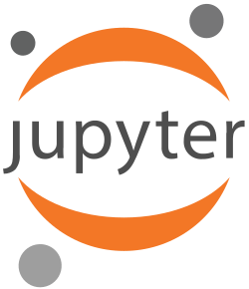
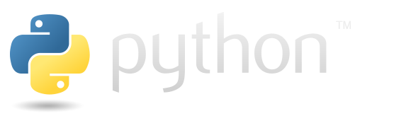
Instalación

Slide 2
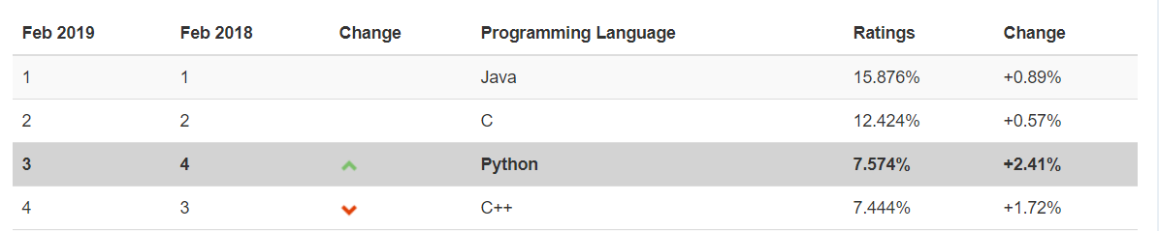
Acerca de Python
Python es uno de los lenguajes de programación preferidos para trabajar en los dominios de automatización de pruebas, raspado web, análisis de datos y aprendizaje automático. El índice TIOBE también lo clasificó como el tercer lenguaje de programación más popular de 2018. Por lo tanto, tomó la decisión correcta de aprender Python.

Slide 3
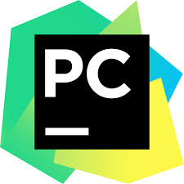




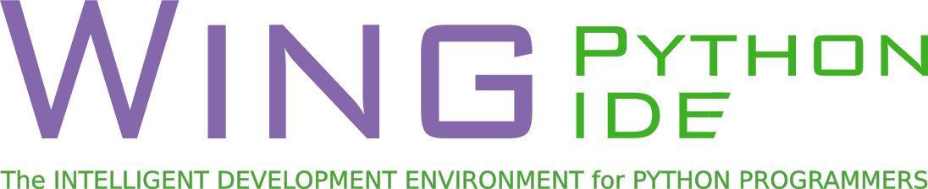
Editores para Programación con Python (Online y Local)

Slide 4
Instalación

Slide 5
Instalación en Windows
1. Instalamos Python (Python-3.7.2)
La página oficial de Python es https://www.python.org/downloads/
2. Instalamos Jupyter Notebook usando Anaconda
3. Otros entornos
PyCharm
Descargamos la versión Community :
https://www.jetbrains.com/pycharm/download/#section=windows

Slide 6
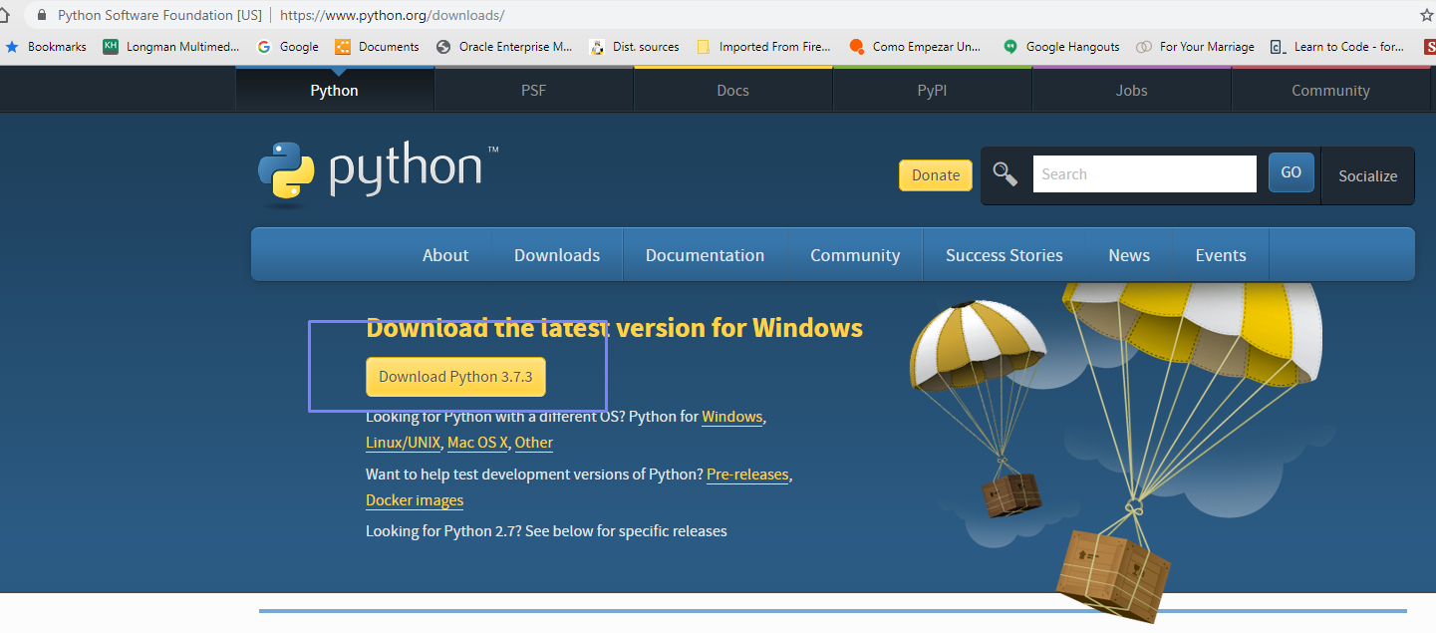
Python.org

Slide 7
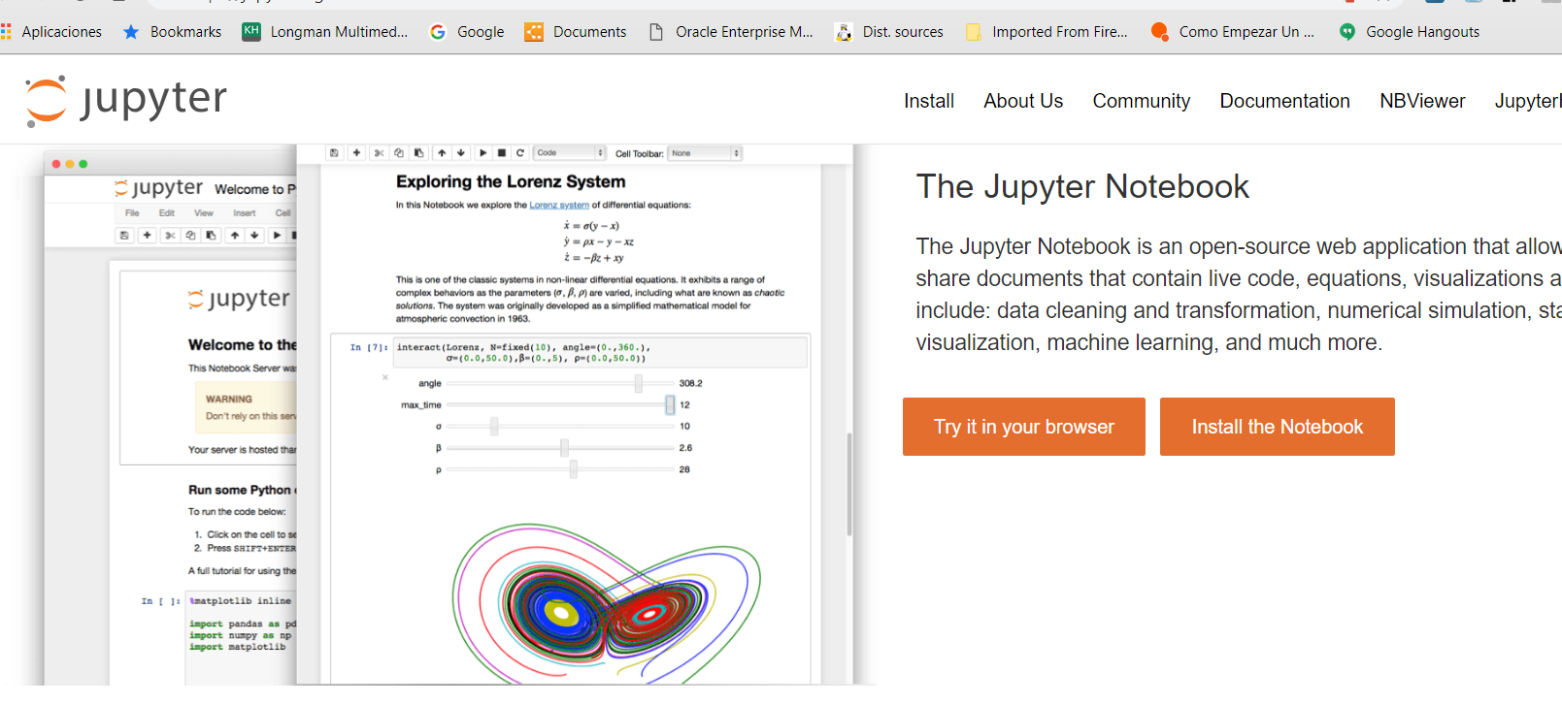

Jupyter Notebook
Jupyter , es un entorno de trabajo interactivo que permite desarrollar código en Python de manera dinámica, a la vez que integrar en un mismo documento tanto bloques de código como texto, gráficas o imágenes.

Slide 8
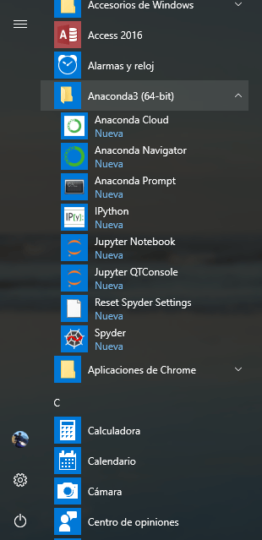
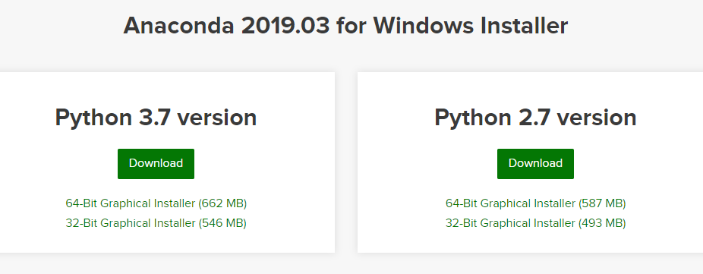
Instalación
Descargamos Anaconda según nuestra versión de Python https://www.anaconda.com/
Una vez instalado, encontraremos que tenemos las siguientes utilidades instaladas:

Slide 9
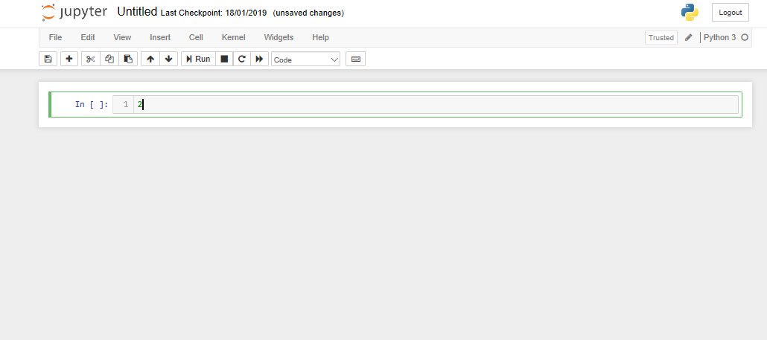
Vamos a ejecutar Jupyter Notebook , y se abrirá una ventana nueva en el navegador de internet.
Haciendo click en New–>Python3, veremos la siguiente pantalla, donde ya podemos empezar a programar.

Slide 10
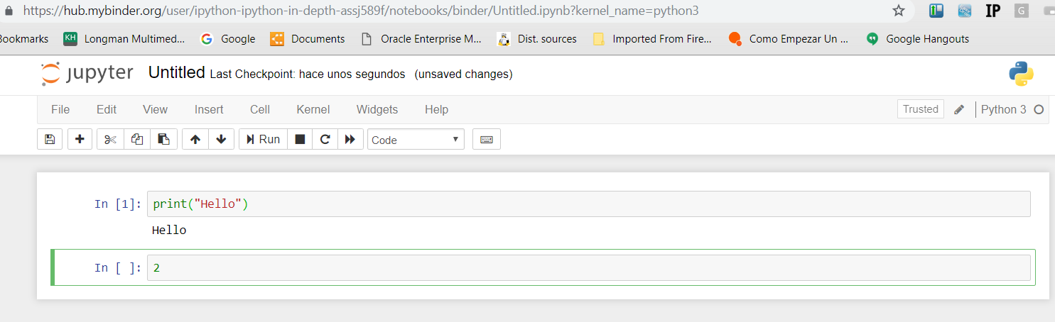
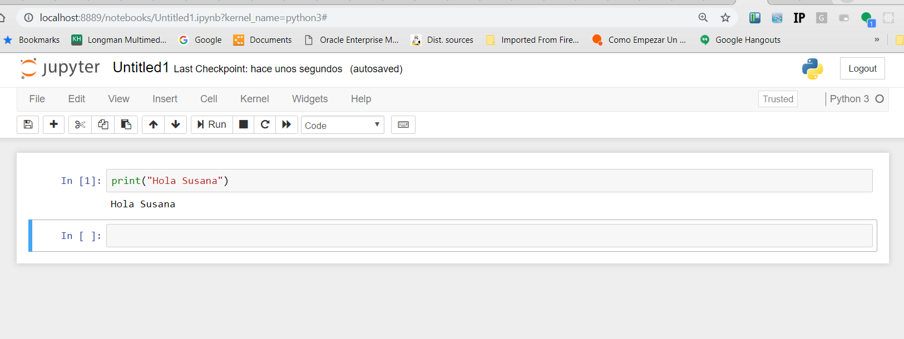

Slide 11
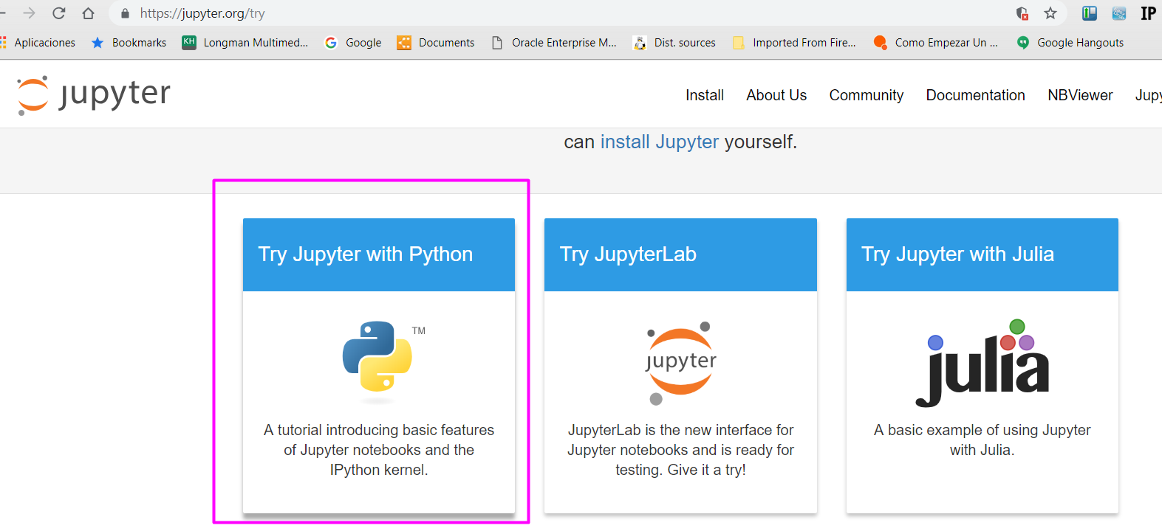
Online

Slide 12
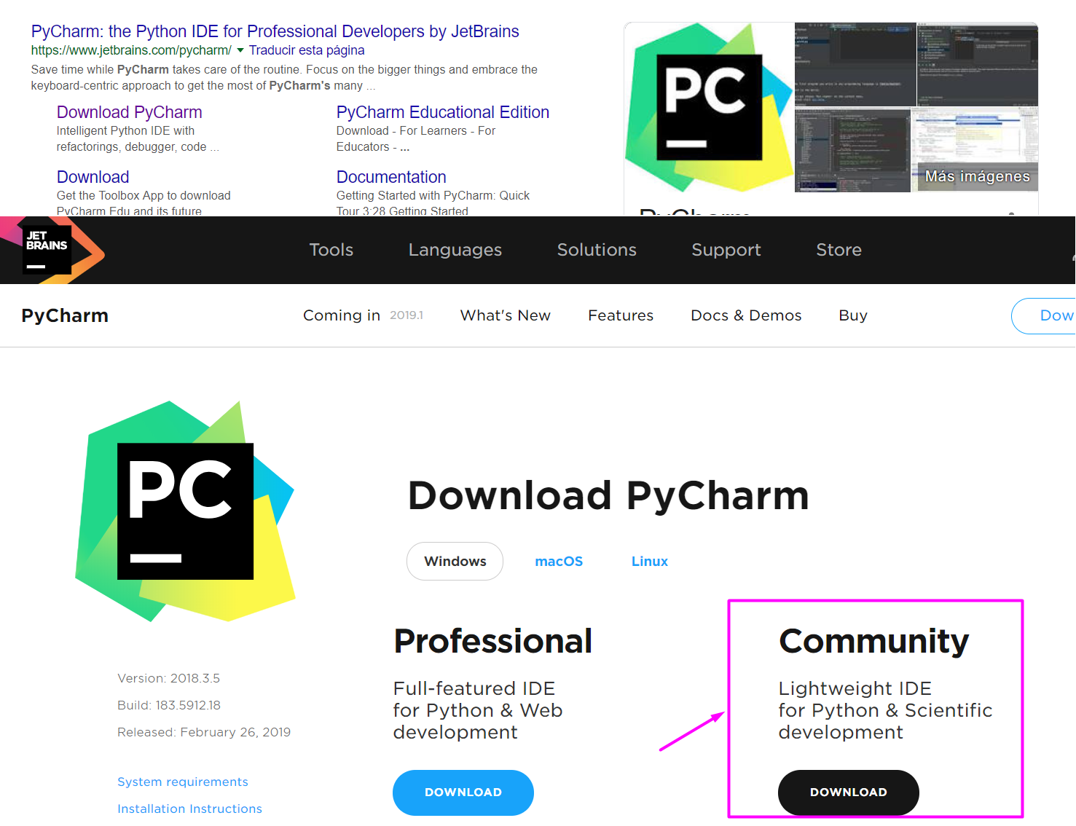
PyCharm

Slide 13
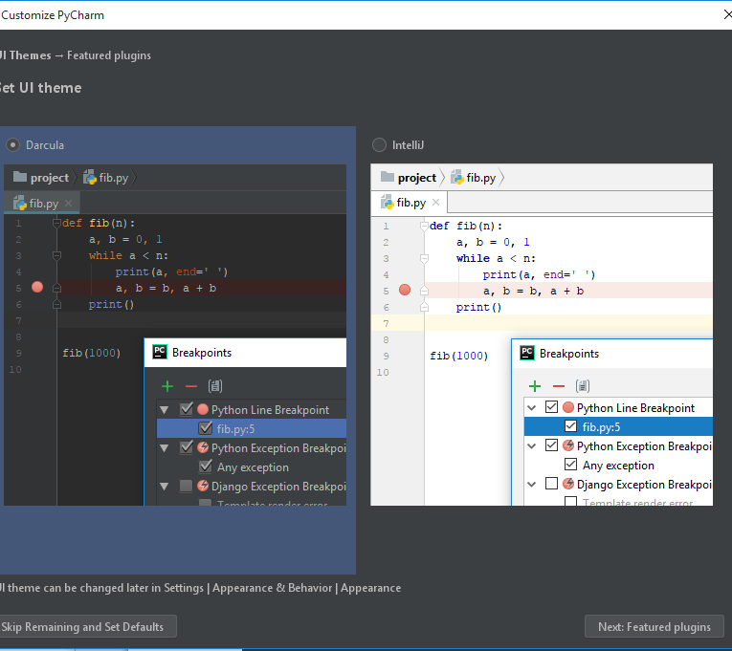
Temas de Interfaz de Usuario

Slide 14
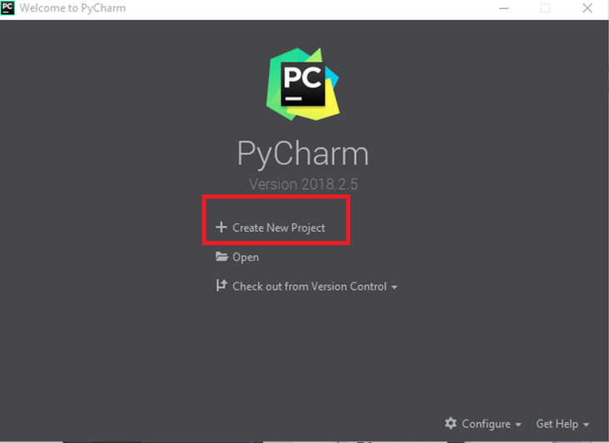
Creando un Proyecto

Slide 15
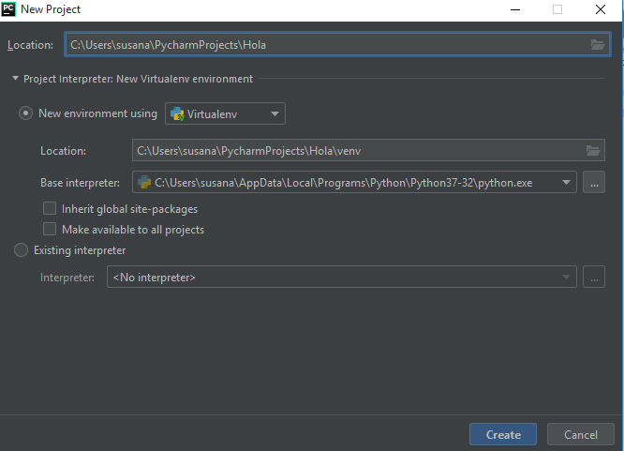
Localización y interprete

Slide 16
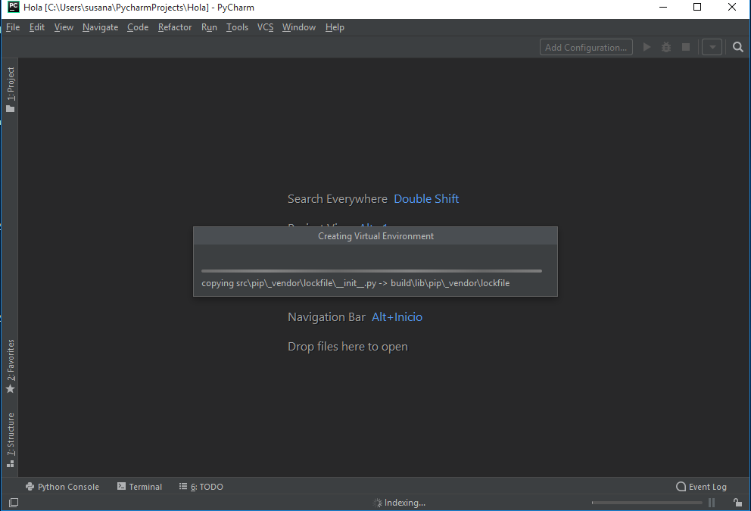
Creando el ambiente

Slide 17
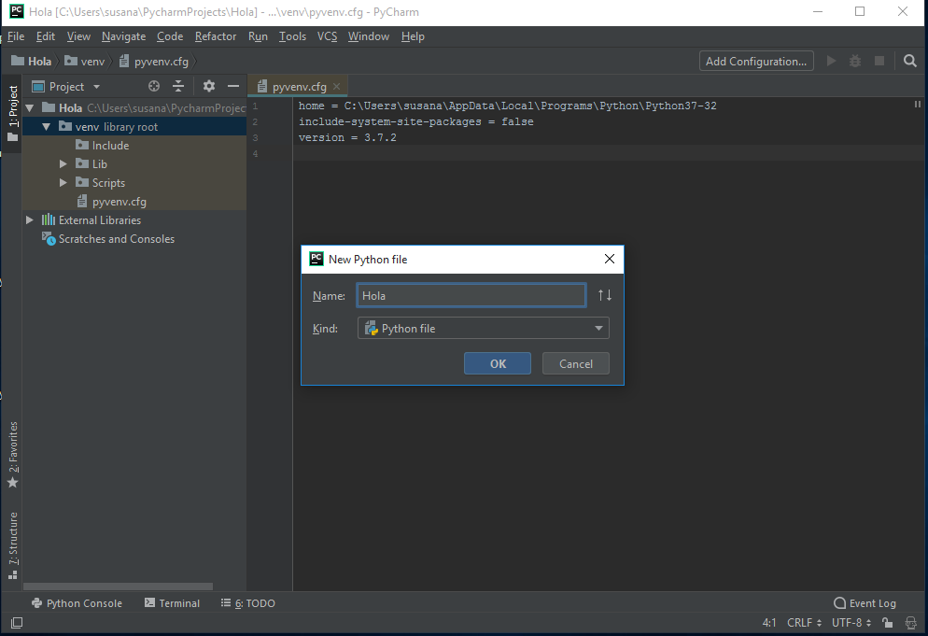
Crear un archivo Python

Slide 18
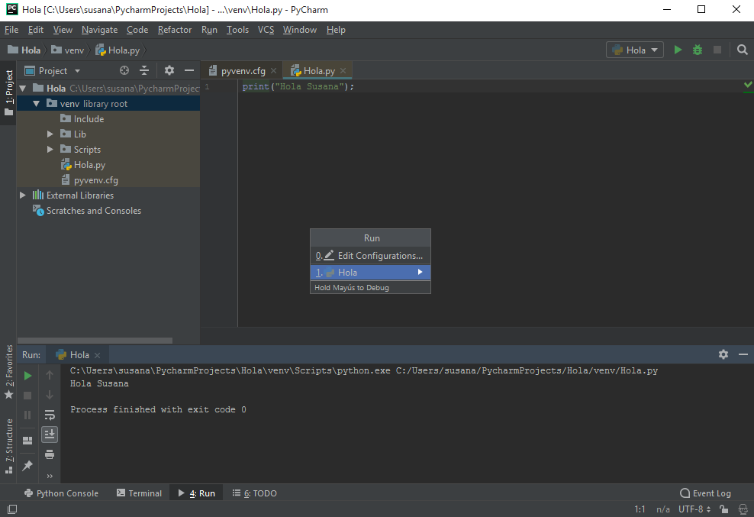
Ejecutando
Seleccionamos Run -> Run Hola

Slide 19
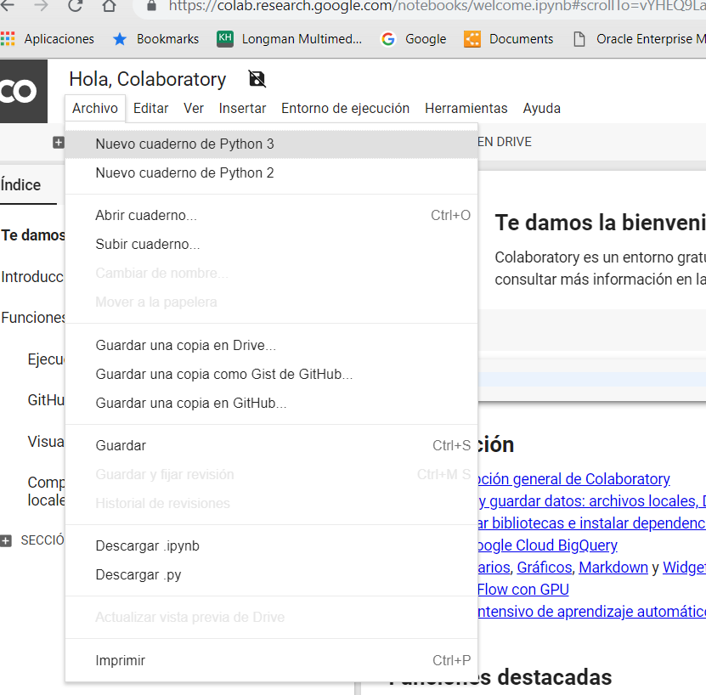
Google Colab

Slide 20
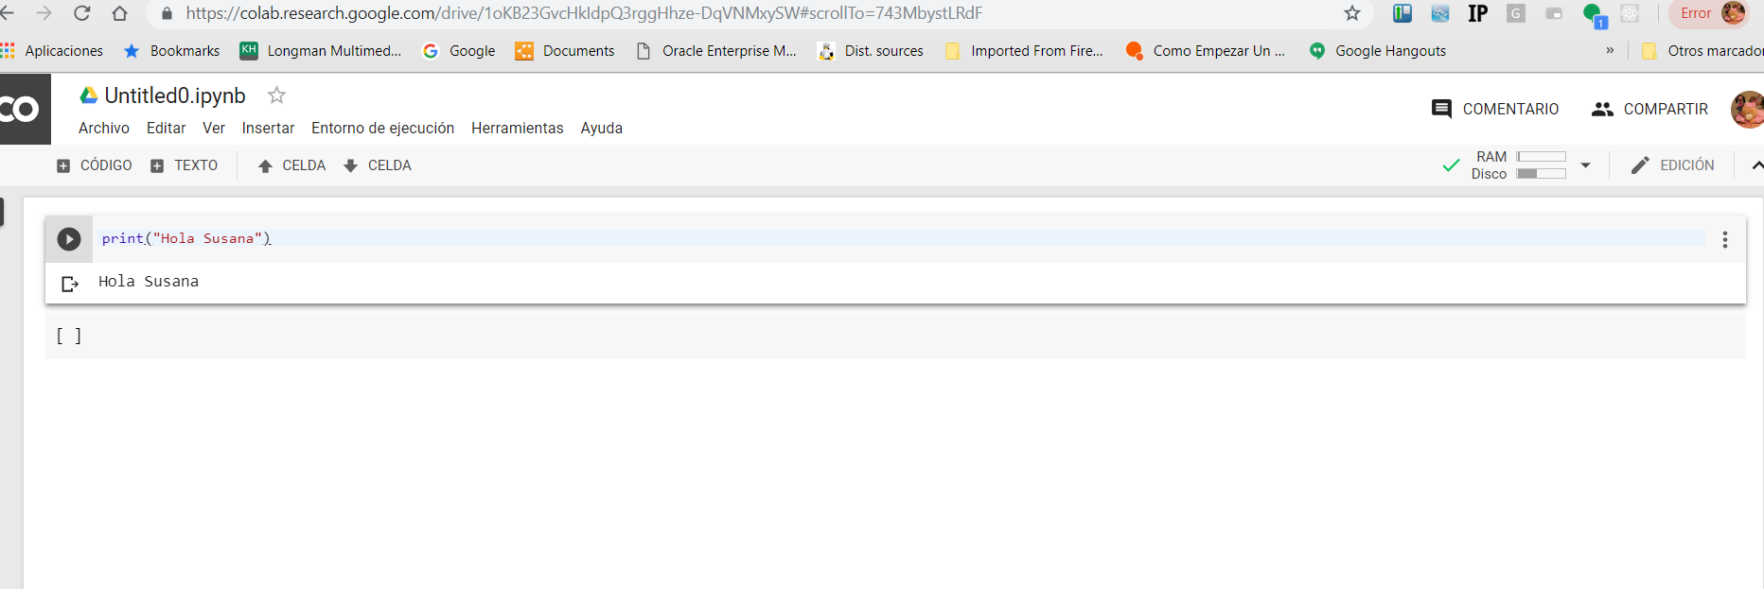

Slide 21
Referencias
https://www.tiobe.com/tiobe-index/
https://www.anaconda.com/
https://jupyter.org/
https://jupyter.org/install
https://www.anaconda.com/distribution/
https://towardsdatascience.com/getting-started-with-google-colab-f2fff97f594c

